Slide 1

Diseño Responsivo II

Slide 2

Unidades
En css utilizamos medidas para establecer alturas, anchos, márgenes, tamaño de la letra,… de los diferentes elementos html.
Se indica con un valor numérico decimal y la medida.
Entre el valor y la medida no debe haber ningún espacio.
Cuando el valor es 0 no hace falta indicar la unidad de medida

Slide 3
Unidades Absolutas
Establecen de forma exacta el valor de un elemento, no dependen de otro valor de referencia.
Un ejemplo de esto puede ser las medidas en pixeles.

Slide 4
Unidades relativas: em
En resumen, las unidades relativas definen su valor en función de otro valor de referencia.
EM: Es una unidad que permite establecer el tamaño de la fuente de un elemento en relación con el tamaño de la fuente de su padre.

Slide 5
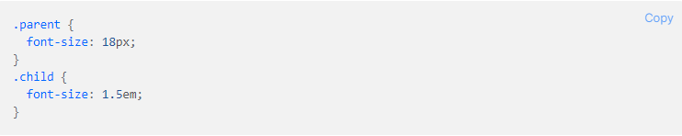
Unidades relativas: em
En este ejemplo, la clase “child” tendrá un valor de Font-size de 27px (1.5 * 18px)
Si el elemento padre no especifica un valor para el tamaño de la fuente, se buscará un valor más arriba en el árbol del DOM. Si no se especifica el tamaño de la fuente hasta el elemento raíz (<html>), se utilizará el valor predeterminado del navegador de 16px.

Slide 6
Unidades relativas: em
Sin embargo, las unidades em pueden usarse para mucho más que para establecer el tamaño de la fuente.
Pueden usarse prácticamente en todos los lugares en los que se esperan unidades (padding, margin, height, width, max-width, etc)
Cuando las unidades em se usan en otras propiedades que no sean el tamaño de la fuente, el valor es relativo al propio tamaño de la fuente del elemento.

Slide 7
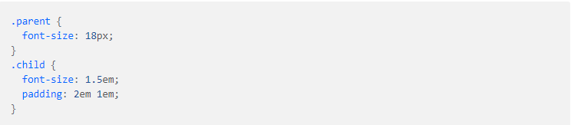
Unidades relativas: em
En este ejemplo, la clase child tendrá un Font-size de 27px (1.5 & 18px) mientras que de padding como vimos anteriormente, se saca la cuenta utilizando el propio elemento. Es decir:
Padding top & bottom = 54px (2 * 27px),
Padding Left & Right = 27px (1 * 27px)

Slide 8
Unidades relativas: rem
La unidad rem, abreviatura de root em, es una unidad relativa que siempre se basa en el valor del tamaño de la fuente del elemento raíz, que es el elemento <html>. Y si el elemento <html> no tiene un tamaño de fuente especificado, se utiliza el valor por defecto del navegador, 16px.
Así que eso significa que, al utilizar la unidad rem, se ignoran los valores de los elementos padre, y sólo se tiene en cuenta el valor de la raíz.

Slide 9
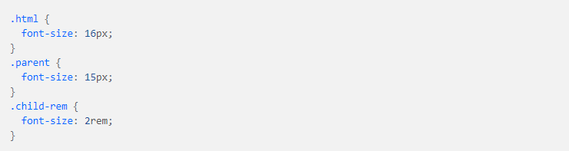
Unidades relativas: rem
En este ejemplo, se tomará siempre el valor raíz, es decir lo que se encuentra especificado en el selector de etiqueta html

Slide 10
Unidades de viewport: vw y vh
Las medidas vh y vw son medidas relativas de acuerdo al viewport. Vh hace referencia a la centésima parte de la altura del viewport y vw a la centésima parte del ancho del viewport.
vw: Relativo al 1% del ancho del viewport*.
vh: Relativo al 1% del alto del viewport*.
* Viewport = el tamaño de la ventana del navegador. Si la ventana gráfica tiene 50 cm de ancho, 1vw = 0,5 cm.

Slide 11
Estrategias y soluciones comunes para encarar el diseño responsivo
Se recomienda diseñar con el patrón mobile-first para evitar tener problemas de adaptación con las pantallas y evitar sobrecargar la página de elementos inútiles.
Algunos de los efectos que usas en la web de escritorio no funcionarán en la web responsive. Esto es vital, ya que si no haces una comprobación multi dispositivo puede que te encuentres que sorprendentemente el tiempo por visita desde móvil es extrañamente bajo.
No olvides medir, medir y medir continuamente para detectar posibles fugas y fallos de rendimiento en la navegación móvil.

Slide 12
Estrategias y soluciones comunes para encarar el diseño responsivo
Algunas tecnicas:
Uso de viewport en la etiqueta metatag
Uso de Media Queries
Uso de Max-Width y Min-Width
Uso de medidas relativas
Tamaño de fuente en un diseño responsive

Slide 13
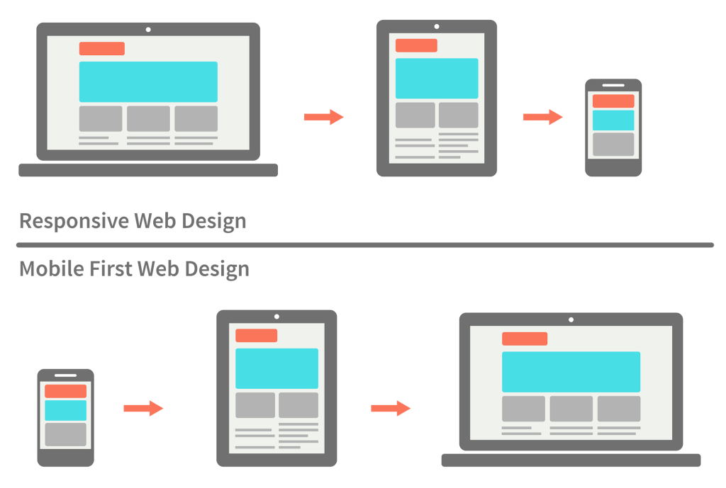
Cambios de layout

Slide 14
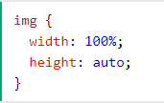
Imágenes responsivas
Las imágenes responsivas se ajustarán automáticamente al tamaño de la pantalla.
Si la propiedad de ancho se establece en un porcentaje y la propiedad de altura se establece en "auto", la imagen será sensible y se escalará hacia arriba y hacia abajo
Si la propiedad max-width se establece en 100%, la imagen se reducirá si es necesario, pero nunca se ampliará para ser más grande que su tamaño original:

